Slide 1
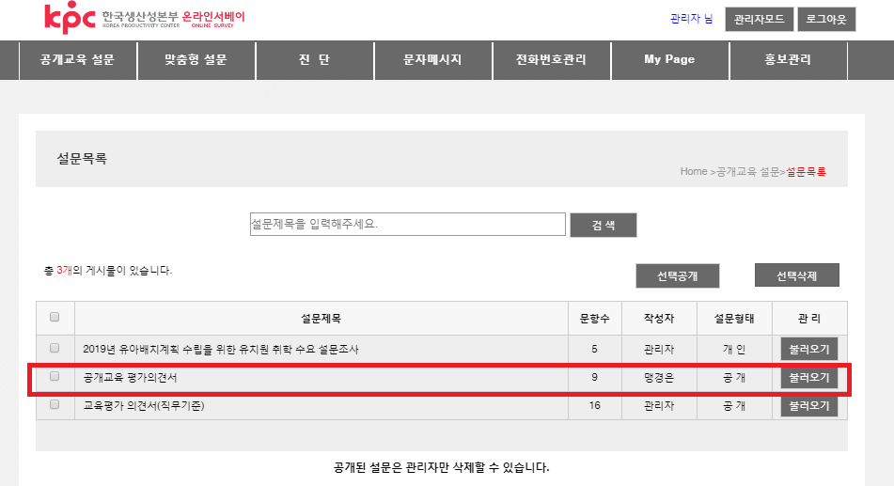
아래의 설문 9개 문항이 표준문항입니다.

Slide 2
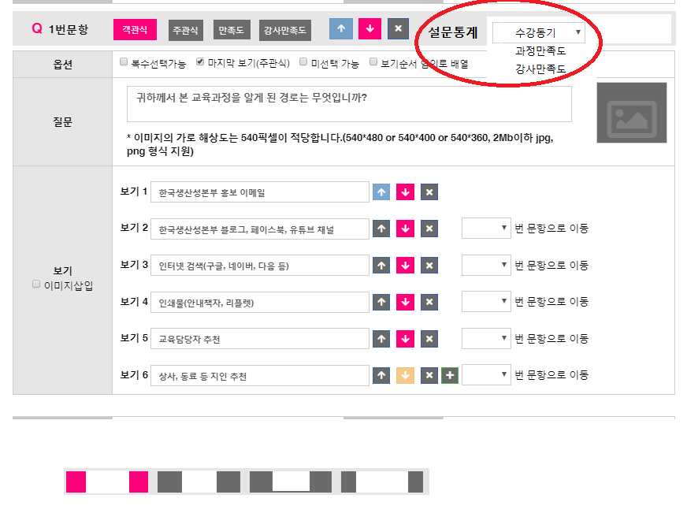
통계수치가 연계되도록 구분 Tag 지정.
수강동기의 주관식(7번)은
나중에 REPORT에 표기됩
니다.
만약 3개문항(2,3,7)을
과정만족도로 지정하였다면
통계화면에는 평균점수로
나타납니다.

Slide 3
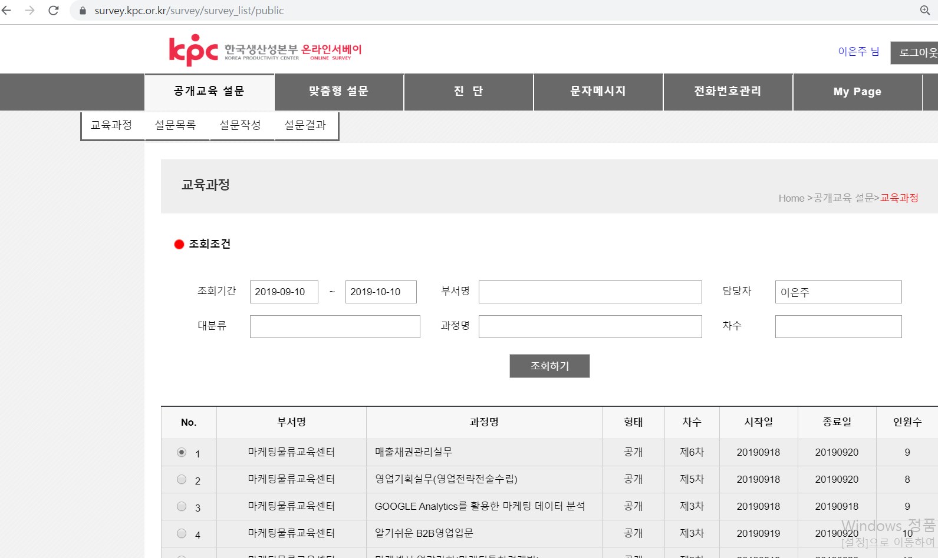
설문 통계 메뉴 → 아래와 같이 설문통계 메뉴를 추가 합니다. 맞춤도 동일합니다.
(공개와 맞춤은 DB가 다릅니다.)
설문통계

Slide 4
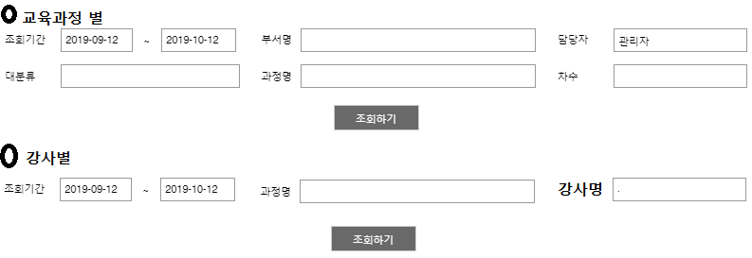
설문 통계 메뉴 선택시 아래와 같은 통계 조회화면으로 나타납니다
담당자 이름 안넣고 일정만 조회해도 교육과정/ 강사 리스트가 나오는건가요
- 조회조건
강사의 경우 동명이인이 굉장히 많은데 선택할 수 있는 팝업을 띄우시는 건가요
Radio 버튼으로 둘(교육과정/강사) 중 하나만 가능

Slide 5
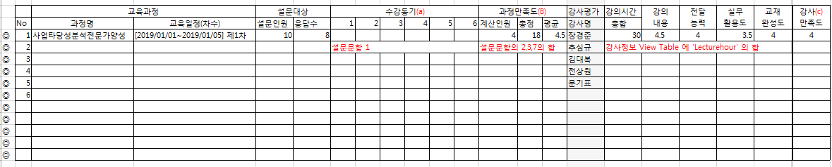

- 교육과정별 화면 (설문통계0911. XLS)
이 테이블을 엑셀로 받을 수는 없나요?
과정별 아니더라도 부서별 분야별 전체 등 통계를 낼수 있어야 합니다.

Slide 6

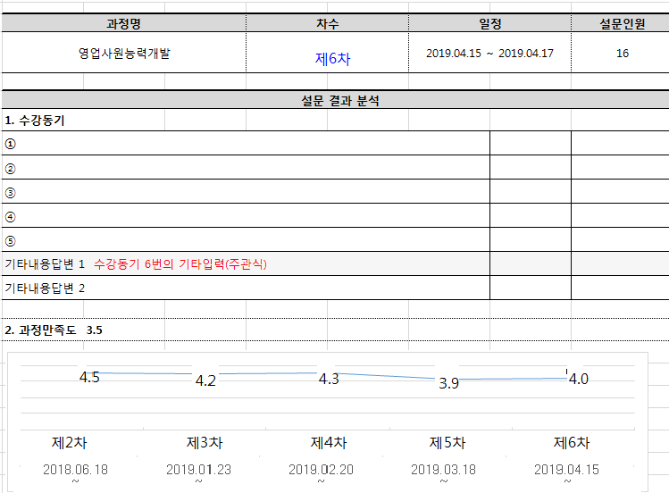
교육과정별 조회화면
REPORT(TOTAL).엑셀

Slide 7
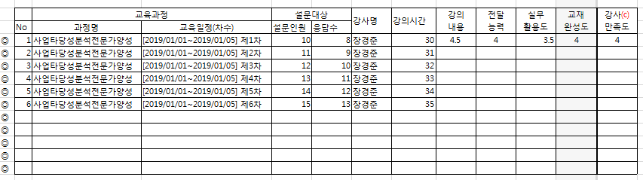
- 강사 별 화면 (강사별 - 설문통계0911. XLS)
여기도 마찬가지로 엑셀로 다운 받을 수는 없나요? 강사별로 조회 안하더라도 일정만 넣으면 다양한 강사에 대한 내용이 다 나올수 있었으면 좋겠습니다.

Slide 8
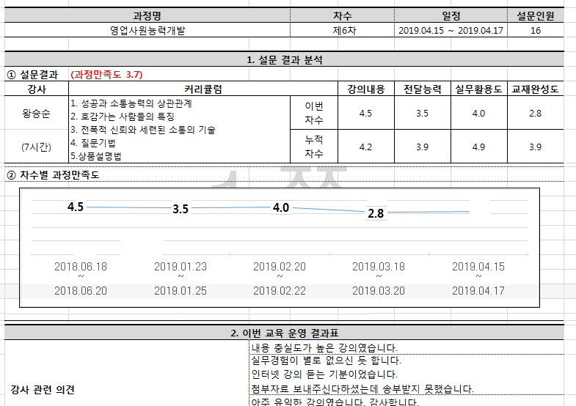
강사별 조회화면
REPORT(TEACHER).엑셀

